Slide 1
স্বাগতম

Slide 2
‡gv. AvwZKzj Bmjvg
cÖfvlK
m~Pxcvov wWwMª K‡jR

Slide 4
শ্রেণিঃএকাদশ
বিষয়ঃ অর্থনীতি ১ম পত্র
সময়ঃ ৪5 মিনিট

Slide 5
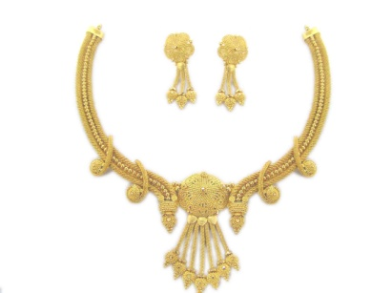
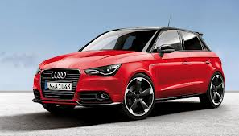
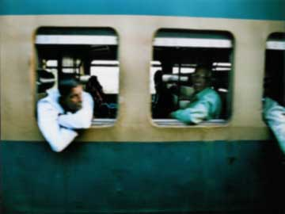
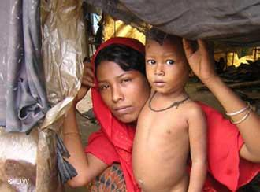

Slide 6
চাহিদা

Slide 7
আচরণিক উদ্দেশ্য
এই পাঠ শেষে শিক্ষার্থীরা
✦ চাহিদার সংজ্ঞা বলতে পারবে।
✦ চাহিদা বিধিটি ব্যাখ্যা করতে পারবে।
✦ চাহিদা সূচি তৈরি করতে পারবে।
চাহিদা রেখা কী বলতে পারবে।
চাহিদা সূচির ভিত্তিতে চাহিদা রেখা আঁকতে পারবে।

Slide 8
1. কোন দ্রব্য পাওয়ার আকাঙ্ক্ষা
২. দ্রব্যটি ক্রয়ের জন্য প্রয়োজনীয় অর্থ
অর্থাৎ ক্রয় ক্ষমতা
৩. অর্থ ব্যয়ের ইচ্ছা
উপরিউক্ত তিনটি বৈশিষ্ট্যের সমন্বয়কে চাহিদা বলে।

Slide 9
চাহিদার সংজ্ঞাঃ
সুতরাং কোন ক্রেতার একটি নির্দিষ্ট দ্রব্য পাওয়ার আকাঙ্ক্ষা
ও আর্থিক সামর্থ্য থাকলে এবং নির্দিষ্ট দামে দ্রব্যটি ক্রয় করার ইচ্ছা থাকলে তবেই তাকে অর্থনীতিতে চাহিদা বলা হয়।

Slide 10
দাম(p)
চাহিদার পরিমান(Q)
দাম(p)
চাহিদার পরিমান(Q)
চাহিদা বিধি

Slide 11
চাহিদা বিধি
অন্যান্য অবস্থা অপরিবর্তিত থেকে স্বাভাবিক সময়ে কোন দ্রব্যের দাম হ্রাস পেলে চাহিদা বৃদ্ধি পায়, দাম বৃদ্ধি পেলে চাহিদা হ্রাস পায়। দাম ও চাহিদার পরিমানের মধ্যে এরূপ বিপরীত সম্পর্ককে চাহিদা বিধি বলা হয়।

Slide 12
চাহিদা সূচি
দাম(p)
চাহিদার পরিমান(Q)
বিভিন্ন মূ্ল্যে একটি পণ্যের যে পরিমাণ চাহিদা হয় তার একটি তালিকাই চাহিদা সূচি।
১
৪
2
৮
3
১২
4
১৬
চাহিদা সূচি

Slide 13
চাহিদা সূচির জ্যামিতিক প্রকাশকে চাহিদা রেখা বলে।
চাহিদা সূচি
দাম(p)
চাহিদার পরিমান(Q)
D
a
4
১
৪
b
2
3
চাহিদা রেখা
৮
3
১২
c
2
4
১৬
১
d
D1
০
4
8
১2
১6

Slide 14
চাহিদা রেখা অংকন
D
d
4
চাহিদা রেখা
দাম(p)
চাহিদার পরিমান(Q)
দাম
c
3
১
১৬
b
2
2
১২
১
a
3
৮
D1
4
৪
০
4
8
১2
১6
চাহিদা সূচি
চাহিদার পরিমাণ

Slide 15
একক কাজঃ
✵ একটি চাহিদা সূচি তৈরি কর
✵ তৈরিকৃত চাহিদা সূচির ভিত্তিতে একটি চাহিদা রেখা
অংকন কর।

Slide 16
জোড়ায় কাজঃ
✵ কাল্পনিক চাহিদা সূচির ভিত্তিতে চাহিদা রেখা অংকন কর।

Slide 17
দলগত কাজঃ
○ চাহিদা বিধিটির ব্যতিক্রম গুলো উল্লেখ কর।

Slide 18
মূল্যায়নঃ
১. চাহিদা কী?
২. চাহিদা সূচি কাকে বলে?
৩. চাহিদা বিধিটি উল্লেখ কর।

Slide 19
বাড়ির কাজঃ
চাহিদা সূচি ও চাহিদা রেখার মধ্যে পার্থক্য নির্ণয় কর।

Slide 20
ধন্যবাদ

